Slide 1
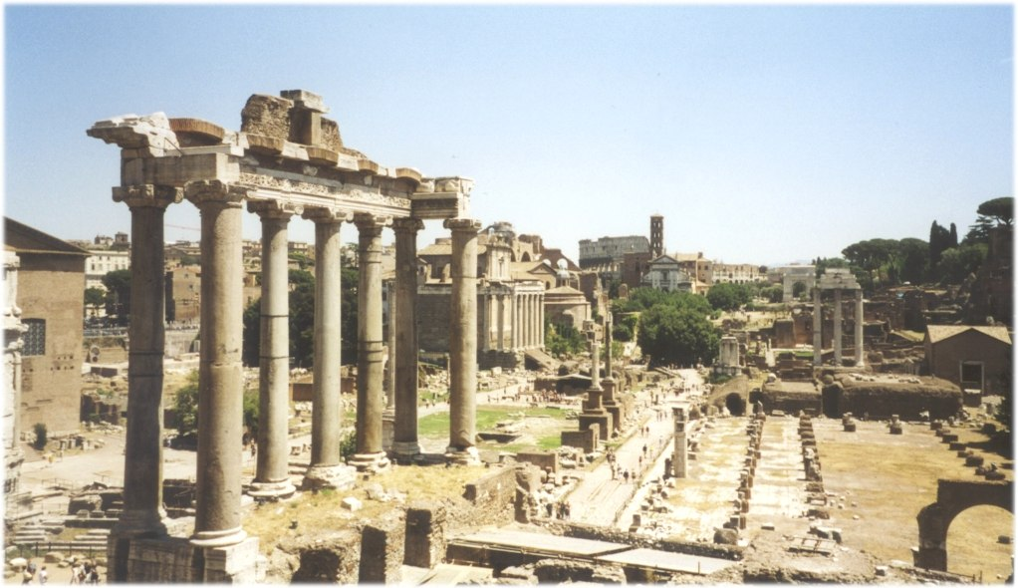
La splendeur de Rome

Slide 2
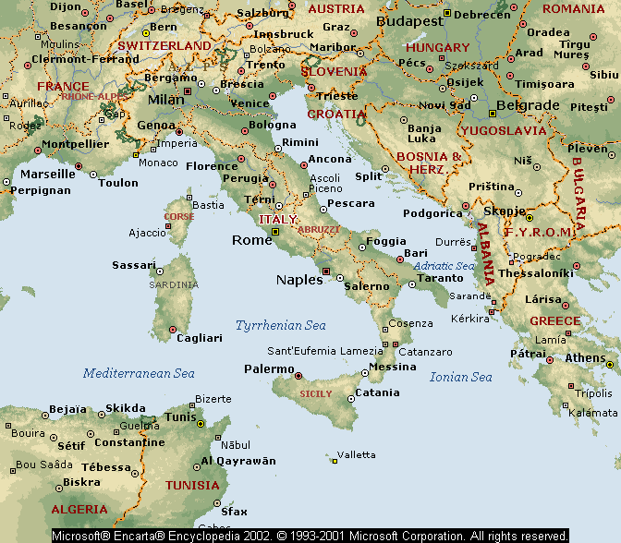
La géographie
Rome est une ville italienne.
L’Italie est une péninsule.
Les montagnes Apennine divisent le pays en deux.
L’Italie a beaucoup de plaines fertiles qui favorisent l’agriculture.

Slide 3
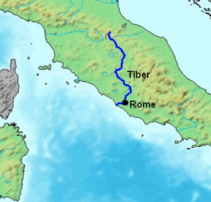
La géographie
Les premières villes se sont développées au bord de la rivière Tibre.
Ils avaient donc accès à l’océan, mais étaient à l’intérieur des terres, donc protégés des pirates.

Slide 4
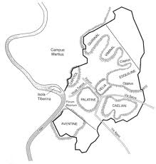
La géographie de Rome
Puisque la ville était construite sur 7 collines, elle était facile à défendre.
Rome était situé en Italie centrale, un endroit propice pour l’expansion.

Slide 5
Impact géographique
Contrairement à la Grèce, les Apennines ne sont pas robustes et les communautés sont moins isolées.
De plus, la grande superficie de terres fertiles, permet de supporter une plus grande population.

Slide 6
Les populations
Les population indo-européennes se sont installées en Italie vers 1500 à 1000 av. J.-C.
Peu est connu au sujet de ce groupe, sauf qu’il y avait des Latins qui habitaient à Latium.
Ils étaient des fermiers et des bergers qui vivaient aux sommets des collines romaines.
Vers 800 av. J.-C., des Grecs s’installèrent en Italie, ainsi que les Étrusques.

Slide 7
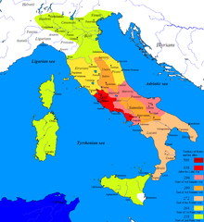
Les Grecs
Les Grecs sont venus en Italie durant la période de colonisation en Grèce.
Ils se sont d’abord installés dans le sud et ont graduellement monté plus vers le nord. Ils ont occupé Sicile.
Ils ont grandement influencé les Romains.

Slide 8
Les Grecs cultivaient des olives et des raisins.
Ils ont transmis leur alphabet.
Ils ont été des modèles aux niveaux culturels, artistiques, architecturaux et en littérature.

Slide 9
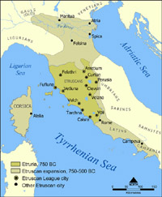
Les Étrusques
Ce sont eux qui ont le plus influencé les Romains.
Ils étaient situés au nord de Rome en Étrurie.
En 650 av. J.-C., ils contrôlaient Rome et Latium.
Ils développèrent le village de Rome en une ville.

Slide 10
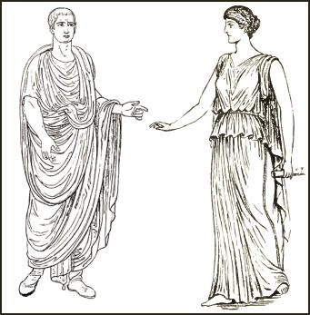
Les Romains adoptèrent le code vestimentaire des Étrusques: la toge et la cape courte.
L’armée romaine utilise la même organisation que celle des Étrusques.

Slide 11
Influences romaines
Les Romains

